Slide 1
REACT HOOK FORMS E TÉCNICAS GITHUB
Notes:
SLIDE OBRIGATÓRIO

Slide 2
AGENDA
Primeira aula
Revisão da semana anterior
Revisão de Hooks
Estado Global e ContextAPI
Segunda aula
React Hook Forms
Técnicas para uso de GitHub
Terceira aula
Build e deploy de um projeto
Revisão e tira dúvidas
Notes:
SLIDE OBRIGATÓRIO

Slide 3
PROJETO PARA AS AULAS
Durante as aulas dessa semana usaremos um projeto criado com Vite.
O projeto em questão está praticamente em branco, só possui o roteamento definido e páginas necessárias para as aulas.
Faça download do repositório do GitHub:
~ git clone https://github.com/FuturoDEV-Eco/m1-semana-13
Notes:
SLIDE OBRIGATÓRIO

Slide 4

COMPONENTES CONTROLADOS X NÃO CONTROLADOS
Revisão de componentes controlados VS não controlados
e sua relação com formulários

Slide 5
REACT HOOK FORMS
O React Hook Forms é uma biblioteca React que simplifica a criação de formulários controlados utilizando hooks. Ele oferece uma forma eficiente de lidar com validação, envio de dados e manipulação de estados de formulários em aplicações React.
Vamos entender o funcionamento, como uma forma de introdução, utilizando o helper fornecido pela biblioteca.

Slide 6
REACT HOOK FORMS: Instalação
~ npm install react-hook-form
Instale o React Hook Forms no seu projeto:

Slide 7
REACT HOOK FORMS: Hook useForm
useForm é um hook que retorna objetos e funções que você pode utilizar para facilitar o gerenciamento do estado do formulário, validação de entrada e manipulação da submissão do formulário.
Retornos:
register: Uma função que você utiliza para registrar campos de entrada no formulário e definir regras de validação para esses campos.
handleSubmit: Uma função que lida com a submissão do formulário.
formState: Um objeto que contém as propriedades relacionadas ao estado do formulário: errors, isDirty e isValid.

Slide 8
REACT HOOK FORMS: Hook useForm
Usado para registrar campos de entrada no formulário
É uma função para lidar com a submissão do formulário
const {
register,
handleSubmit,
formState: { errors }
} = useForm();
Contém os erros de validação para cada campo do formulário
Utilizando o hook useForm.

Slide 9
REACT HOOK FORMS: Registrando um campo de entrada
O register é uma função do React Hook Forms que você usa para associar campos de entrada HTML (como <input>, <select>, <textarea>) ao formulário gerenciado pelo hook. Isso permite que o React Hook Forms colete automaticamente os valores desses campos e execute validações com base nas regras que você especificar.
Parâmetros:
name (ou fieldName): Este é o nome do campo que você está registrando. Ele identifica o campo nos dados submetidos do formulário. Também é usado para associar as regras de validação e os erros a esse campo específico.
validationRules: Este é um objeto que define as regras de validação para o campo. Você pode definir várias regras de validação, como required, minLength, maxLength, pattern, etc., dentro deste objeto.

Slide 10
REACT HOOK FORMS: Registrando um campo de entrada
Propriedade que define que o campo é obrigatório, e em seguida a mensagem de erro a ser mostrada para o usuário se o campo não for preenchido.
<input
type="text"
id="name"
{...register("name", {
required: "Por favor, insira seu nome",
minLength: { value: 3, message: "O nome deve ter pelo menos 3 caracteres" }
})}
/>
Nome do campo
Propriedade que define que este campo tem um tamanho mínimo de caracteres e recebe um objeto que está definindo que o tamanho mínimo é 3 e qual a mensagem de erro a ser mostrada se esse critério não for cumprido.

Slide 11
TIPOS DE VALIDAÇÃO DE FORMULÁRIO
required: Um booleano que, se verdadeiro, indica que a entrada deve ter um valor antes que o formulário possa ser enviado. Você pode atribuir uma string para retornar uma mensagem de erro no objeto errors.
maxLength: O comprimento máximo de caracteres a ser aceito para esta entrada.
minLength: O comprimento mínimo de caracteres a ser aceito para esta entrada.
max: O valor numérico máximo a ser aceito para esta entrada.
min: O valor numérico mínimo a ser aceito para esta entrada.
pattern: O padrão regex para a entrada.
validate: Você pode passar uma função de retorno de chamada como argumento para validar. (Acontece muito para validar CPF/CNPJ).

Slide 12
20:00
20:20
Notes:
SLIDE OBRIGATÓRIO

Slide 13
REACT HOOK FORMS: Submissão do formulário
O handleSubmit é uma função fornecida pelo React Hook Forms que facilita a validação e a submissão do formulário. Ele é utilizado como parte do atributo onSubmit do elemento <form> para executar a validação dos campos e chamar uma função de callback quando o formulário é submetido com sucesso.
<form onSubmit={handleSubmit(onSubmit)}>
handleSubmit que recebemos do hook useForm, proveniente do React Hook Forms
(nome onSubmit fictício): função que criamos no código para usar os dados do formulário

Slide 14
REACT HOOK FORMS: Exibindo os erros do formulário
Um dos retornos do Hook useForm é o objeto formState, que guarda o estado atual do formulário e uma de suas propriedades é o objeto errors, que por sua vez, apresenta em sua estrutura de dados os campos que não passaram pelos critérios de validação definidos com o register.
{errors.name && <p>{errors.name.message}</p>}
Nome do campo definido com o register
Para mostrar a message definida para cada erro no register

Slide 15
REACT HOOK FORMS: Características da função handleSubmit
Antes de chamar a função onSubmit, o handleSubmit executa a validação em todos os campos registrados usando a register. Se algum campo falhar na validação (por exemplo, campo obrigatório não preenchido), a submissão do formulário é interrompida e os erros são exibidos ao usuário, desde que tenha sido definida a mensagem de erro e exibida em um elemento HTML.
Se todos os campos passarem na validação, o handleSubmit chama a função onSubmit que você definiu, passando como parâmetro um objeto com os valores informados pelo usuário. A partir daí, sua função pode utilizar esse dados para realizar ações, como enviar dados para um servidor, fazer uma requisição API, ou atualizar o estado da aplicação.

Slide 16
CONVENÇÃO DE COMMITS
As mensagens que usamos nos commits para o Git possuem uma convenção geral para definir sua composição, sendo esta: <tipo>(<escopo?>): <descrição>.
Tipo: Caracteriza suas alterações de acordo com as opções abaixo:
test: inclusão de testes unitários;
feat: adição de uma nova funcionalidade;
fix: correção de um bug;
refactor: refatorações, reescrever algo que existe;
style: mudança nos estilos
Existem outros, mas esses são os principais.
Escopo: Em que funcionalidade/página da aplicação você fez suas alterações.
Descrição: uma breve descrição das alterações.

Slide 17
USANDO GIT CZ
Existe uma biblioteca chamada git-cz que pode ser instalada a nível global na sua máquina por meio do npm, que te ajuda a seguir a convenção de commits por meio de prompts.
Para instalar use: npm install git-cz -g.
Para usar:
Crie o pacote das alterações com git add .
Ao invés de executar git commit -m “mensagem” normalmente, use: git-cz, que fornecerá os prompts necessários para criar seu commit dentro da convenção.
> A biblioteca git-cz também permite que você configure manualmente o padrão de commits que você deseja possuir em um projeto.

Slide 18
SUBINDO PROJETO PARA O GITHUB

Slide 19
PARA A PRÓXIMA AULA
Crie uma conta na Vercel (https://vercel.com/signup), será a plataforma que usaremos para gerenciar o build dos nossos projetos React.
Use a opção hobby, que é a alternativa gratuita da plataforma para quem busca publicar seus projetos pessoais.

Slide 20
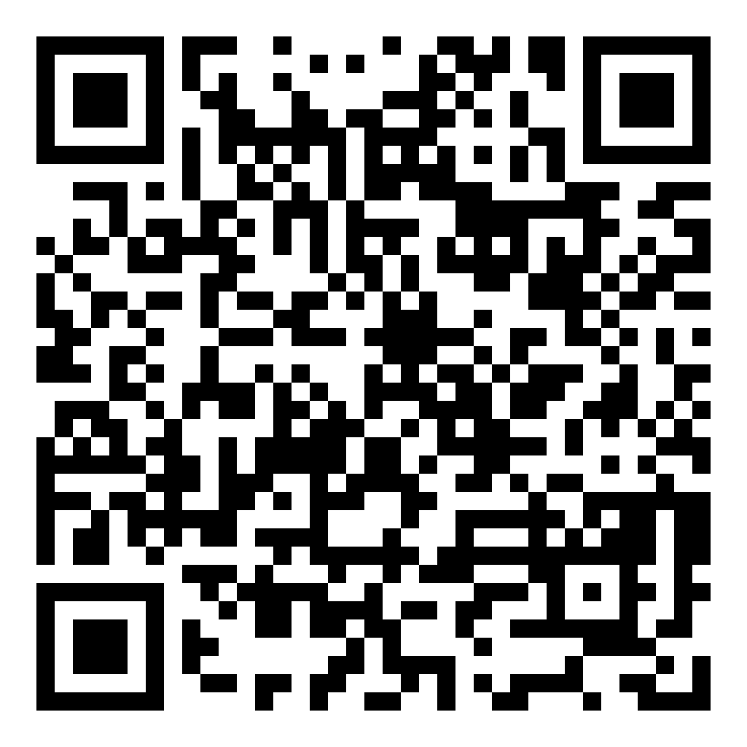
AVALIAÇÃO DOCENTE
O que você está achando das minhas aulas neste conteúdo?
Clique aqui ou escaneie o QRCode ao lado para avaliar minha aula.
Sinta-se à vontade para fornecer uma avaliação sempre que achar necessário.
Notes:
SLIDE OBRIGATÓRIO

Slide 21
Notes:
SLIDE OBRIGATÓRIO

